Slide 1




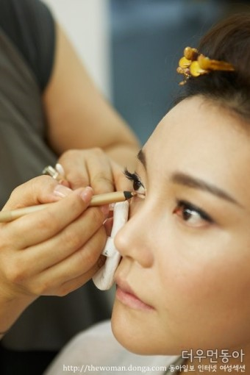
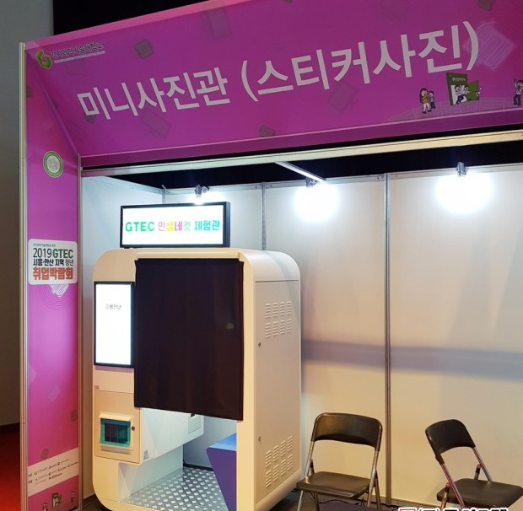
우송대학교 앤디컷 취업박람회
일시 : 2024년 11월 21일(목요일)
시간 : 오후 12시 ~ 오후 4시
장소 : 앤디컷BD 앞 작은 운동장
행사 내용
채용 기업 부스 : 다양한 업종 기업 실시간 지원 및 면접(10개 회사 이상 참여)
직무 컨설팅 : 전공 및 전공 융합 분야 진로/취업 직무 안내
취업 컨설팅 : 입사지원서(영문 resume) 첨삭 컨설팅(한국어 및 영어)
면접 컨설팅 : 실전 모의면접 체험
직무 컨설팅
모든 학생 CV 작성 지참
(Canva 통해 만들 수)
면접 메이크업 체험 부스
무료무료! 인생네컷

Slide 2
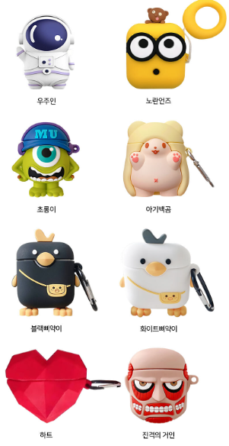
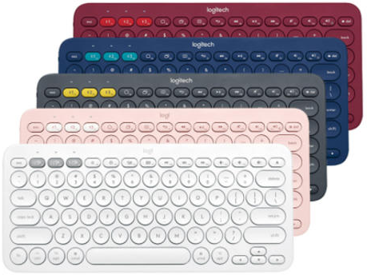
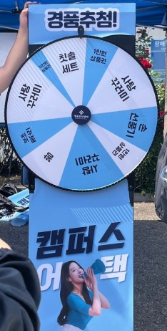


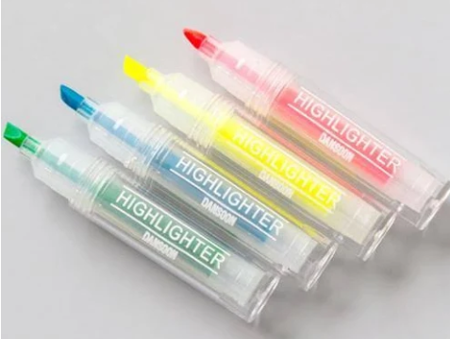
행운 경품 부스
부스 참여 스탬프 모으면 행운 룰렛 기회 “경품 팡팡”
경품 조기 소진시 추첨 마감
(12시 행사 오픈합니다. 오픈런 강추!!)
로지텍 무선 키보드
베락스 캐릭터 실리콘 이어폰케이스
먹는게남는거!군것질세트
스타벅스 1만원 카드
귀여운 미니형광펜세트

Slide 3
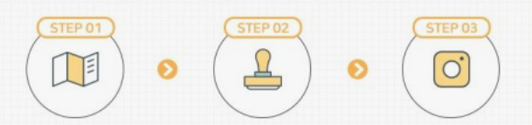
참 여 방 법
1. 입구 안내부스 >
2. 스탬프 리플렛 수령 >
3. 부스에서 상담받고 스탬프 찍기 >
4. 다시 안내부스로 가서 만족도 조사참여 >
5. 룰렛돌리고 경품받기
@ 인스타그램에 #우송대학교#앤디컷 해시태그 달고 스탬프투어 참여 인증샷 올리고
룰렛 한번 더 돌리기> 또 경품 받기
@@ 참여 스탬프를 받아 가면 출석인정

